Slide 1
Казанцев Олег Владимирович
E-mail: ok020373@gmail.com
Ph: +64 22 488 9027

Slide 2
Сжатие аудиоданных

Slide 3
Особенности сжатия аудио информации
Традиционные методы сжатия данных – сжатие без потерь (Huffman, LZW, и т.д.) плохо применимы для сжатия аудио информации в силу отсутствия явных совпадений.
Алгоритмы сжатия аудио информации строятся на основе методов, учитывающих особенности восприятия звука человеком.

Slide 4
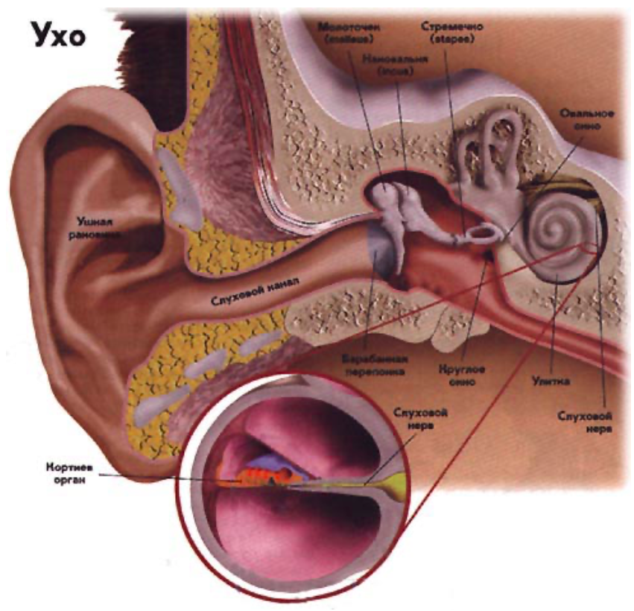
Устройство уха

Slide 5
Строение
Ухо состоит из трех частей:
Ушная раковина (внешнее ухо)
Среднее ухо
Внутреннее ухо
Проходя через различные части уха звук претерпевает значительные изменения.

Slide 6
Внешнее ухо
Основная функция – улучшение локализации источника звука в пространстве. Благодаря ее несимметричной форме АЧХ сигналов приходящих из разных точек пространства разная. Ушная раковина может влиять лишь на сигналы с длинной волны, сопоставимой с размерами уха (> 3 кГц).
Внешний ушной канал резонирует на частоте около 2 кГц , что дает повышенную чувствительность в данном диапазоне.

Slide 7
Среднее ухо
Основная функция – роль усилителя.
Также среднее ухо также защищает от низкочастотных звуков чрезмерной амплитуды.

Slide 8
Внутреннее ухо
Внутреннее ухо (улитка) в развернутом виде будет представлять из себя трубочку, с постепенно уменьшающимся к одному из концов диаметром. Улитка выполняет роль частотного анализатора. Внутри улитки находятся до 4000 нервных окончаний. Различные области улитки входят в резонанс при подаче сигнала определенной частоты.

Slide 9
Ухо – нелинейная система
В общем случае ухо - нелинейная система и не может быть точно описано с помощью только линейных элементов (таких как фильтры и линии задержки).
Побочный результат нелинейности может проявляться, например, эффект биений: при подаче двух тонов с частотой 1000 и 1200Hz может также быть слышен третий тон с частотой 800Hz.
В основном диапазоне амплитуд нелинейность достаточно слаба и ей можно пренебречь.

Slide 10
Восприятие звука в зависимости от частоты
Так как нейрон может возбуждаться не чаще чем 500 раз в секунду, то для получения информации о более высоких частотах слуховой аппарат человека прибегает к некоторым "ухищрениям":
На частотах до 500 Гц колебания непосредственно переходят в нервные импульсы.
Примерно до 1.5 кГц проблема решается подключением одновременно до 3 нейронов к одному нервному окончанию. Нейроны в данном случае возбуждаются последовательно, один за другим и, соответственно, помогают улучшить частотное разрешение в 3 раза.
На более высоких частотах регистрируется лишь амплитуда сигнала.

Slide 11
Некоторые факты о восприятии звука
Частотный спектр воспринимаемый человеком от 20 Гц до 20 кГц, наибольшая чувствительность в диапазоне от 1,5 до 2,5 кГц (зависит от человека).
Динамический диапазон (от самых тихих воспринимаемых звуков до самых громких) около 96 dB (более чем 1 к 30000 по линейной шкале).
Человек в состоянии различить изменение частоты на 0.3% на частоте порядка 1 кГц.
Если два сигнала различаются менее чем на 1 дб по амплитуде - они трудноразличимы. Разрешение по амплитуде зависит от частоты и наибольшая чувствительность наблюдается в диапазоне от 1,5 до 2,5 кГц.

Slide 12
Некоторые факты о восприятии звука
Пространственное разрешение (способность к локализации источника звука) - до 1 градуса.
Человек не в состоянии заметить внезапное исчезновение высоких частот, если оно не превышает порядка 2 мс.
Частотный спектр, несущий информацию в человеческой речи: от 500 Гц до 2 кГц. Низкие частоты - басы и гласные. Высокие частоты – согласные.

Slide 13
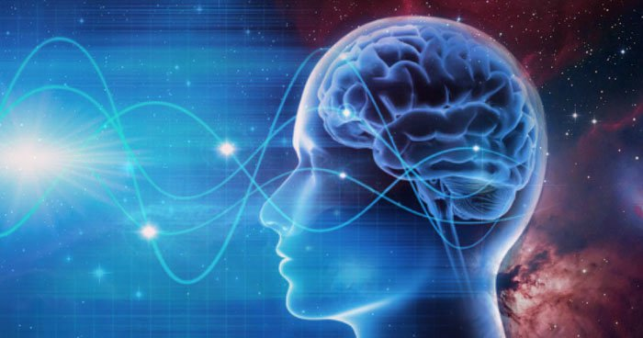
Психоакустические эффекты

Slide 14
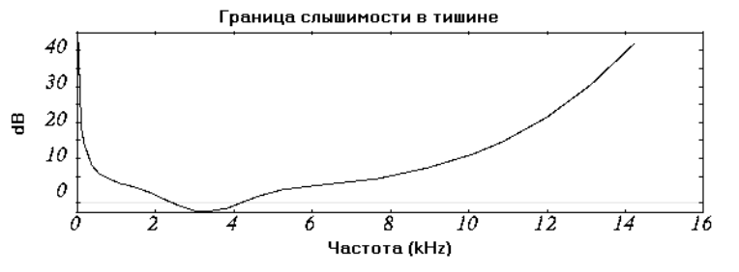
Чувствительность человеческого уха в зависимости от частоты

Slide 15
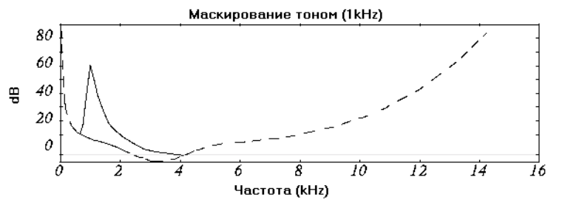
Частотное (параллельное) маскирование

Slide 16
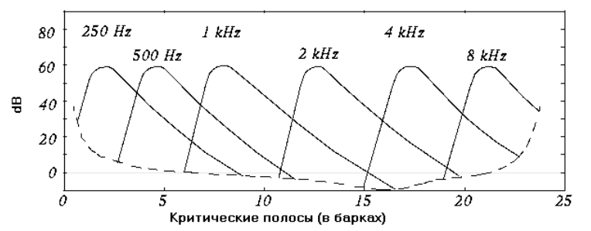
Критические полосы (Critical Bands)

Slide 17
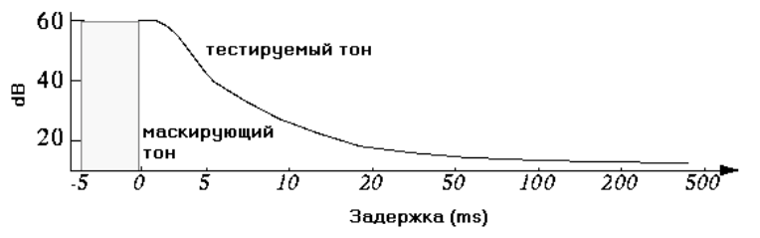
Временное (последовательное) маскирование

Slide 18
Транзиентные сигналы
В случае рассмотрения сигналов с резко меняющимися параметрами (транзиентные сигналы) cтандартная психоакустическая модель маскирования сигналов выдает завышенные пороги слышимости.
Один из примеров – речевой сигнал. Голосовые участки речевого сигнала являются часто идущими атаками с быстрым затуханием.
Лучшее сжатие речи достигается с использованием параметрических кодеров пытающихся представить речь как набор параметров некоторой речевой модели.

